Slide 1
MIT Cheetah 3: Design and Control of a Robust, Dynamic Quadruped Robot
梁太旺 2020年12月

Slide 2
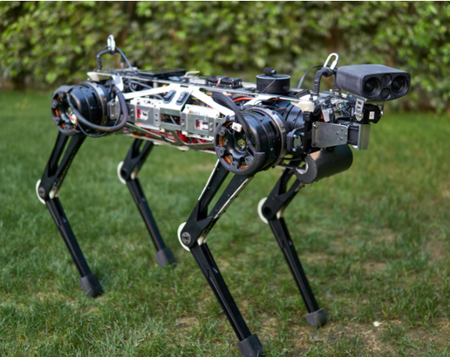
第一部分：介绍
本文介绍一种新型的鲁棒、动态四足机器人——MIT Cheetah 3
Cheetah 3 采用定制的机械设计来实现动态运动控制策略以及高带宽本体感受致动器，管理与环境的机体互动
提出了一种新的腿部设计，包括在外展/内收自由度扩大，以及臀部和膝盖上活动范围的扩大
提出了针对Cheetah 3的通用平衡和运动控制器，使机器人在不需要外部传感器或环境信息的的情况下顺利处理意料之外的地形扰动

Slide 3
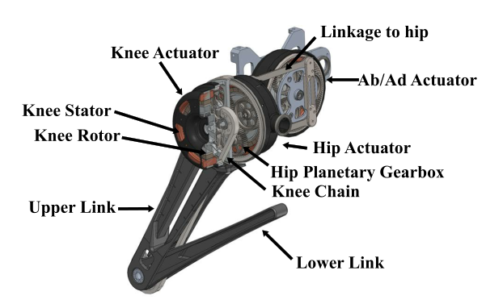
第二部分：硬件平台的设计及注意事项
采用高力矩密度，单行星齿轮减速电机以及低惯量的腿部设计。猎豹3在每条腿的所有三个自由度上具有几乎相同的电机。因此机器人可以在没有安装任何力传感器，扭矩传感器的情况下感受地面的反作用力。
与Cheetah 2相比，Cheetah 3腿的运动范围大大扩展。新型的ab / ad执行器的运动范围超过±45°，而新型的臀部和膝盖设计使机器人可以前后，向前和向后相同地操作。倒置翻转，并可能将其腿用于简单的操作任务和运动。
为了保持腿部惯性较低，髋部和膝盖致动器同轴地位于每条腿的髋部
腿部连杆是由机加工的铝制成，所有四个腿的总重量为2.7 kg，仅占机器人质量的6％
Notes:
在最小程度地延长腿的情况下，机器人能够产生超过700 N的纯垂直地面反作用力，约为每条腿重量的1.6倍。
在操作过程中的典型配置下，伸长率为70％，每条腿的垂直作用力超过1000N。

Slide 4
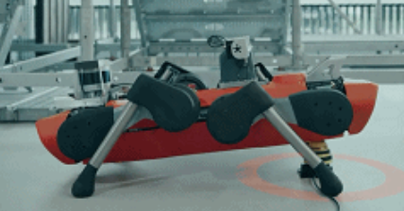
第二部分：硬件平台的设计及注意事项
与采用闭环力控制的系统相比，在猎豹3开环策略可产生出众的力带宽，峰值力矩和速度，但以力精度为代价。 猎豹3号执行器的静态扭矩误差大约为±10％，这主要是由于齿轮摩擦引起的。
ANYmal中使用的串联弹性致动器可测量串联弹簧的挠度以控制输出转矩，具有更高的转矩精度，但峰值转矩，速度和转矩带宽要低得多，尤其是在高转矩下。

Slide 5
第二部分：硬件平台的设计及注意事项
运算和底层控制体系结构
分层计算架构使得腿部电机控制环路频率比上层运动控制的环路频率高，并可以根据需要轻松扩展包括感知，规划，导航等其他功能。
腿级控制由基于ARM Cortex-A8的处理器执行
上层运动控制和状态估计由一台运行Ubuntu Linux（内核4.1.33）并搭载第二代Core i7笔记本电脑处理
上位机使用轻量级通信组件LCM来接收用户命令并记录数据。 LCM将允许用于运行视觉、规划和其他任务的额外计算机与运动计算机通信

Slide 6
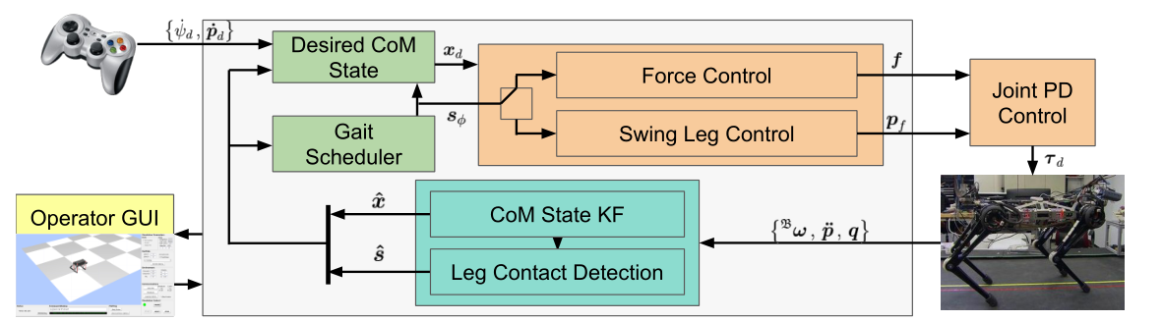
第三部分：控制结构
模块化设计，轻松替换，无需对系统其他部分进行修改。
只需提供平移速度和转弯速度等供高级命令。力和位置指令被发送给每条腿的微控制器，微控制器将电机指令转发给机器人。

Slide 7
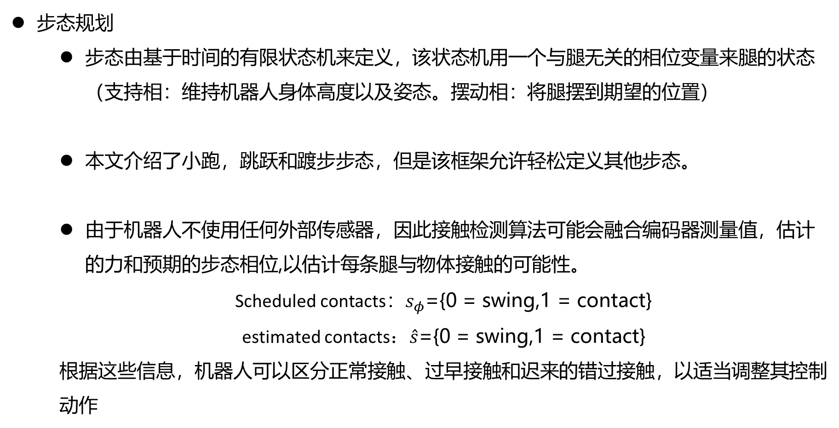
第三部分：控制结构
步态规划
步态由基于时间的有限状态机来定义，该状态机用一个与腿无关的相位变量来腿的状态（支持相：维持机器人身体高度以及姿态。摆动相：将腿摆到期望的位置）
本文介绍了小跑，跳跃和踱步步态，但是该框架允许轻松定义其他步态。
由于机器人不使用任何外部传感器，因此接触检测算法可能会融合编码器测量值，估计的力和预期的步态相位,以估计每条腿与物体接触的可能性$。$
Scheduled contacts$：s_{φ}$={0 = swing,1 = contact}
estimated contacts$：\hat{s}$={0 = swing,1 = contact}
根据这些信息，机器人可以区分正常接触、过早接触和迟来的错过接触，以适当调整其控制动作

Slide 8
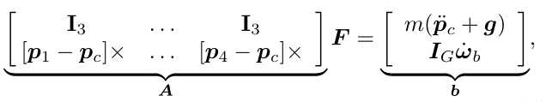

第三部分：控制结构
平衡控制器
由于猎豹3四条腿的质量占比在6%可以忽略不计，机器人可以看做单刚体模型，将地面对腿部的作用直接等效作用在质心，机器人运动方程为：
其中F为作用在四条腿的地面反作用力，$p_{c}$是质心的位置，$p_{i}是$第i条腿的位置。然后依旧通过PD控制律计算期望的质心加速度和角加速度：
这个PD方法详细描述在《High-slope terrain locomotion for torque-controlled quadruped robots》中

Slide 9

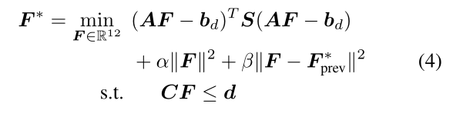
第三部分：控制结构
最终求出期望的质心状态：
然后为了求解较理想的地面反作用力，可以将该问题转化为一个二次规划问题：
其中S为正定矩阵

Slide 10
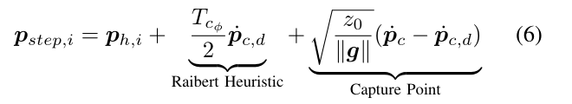
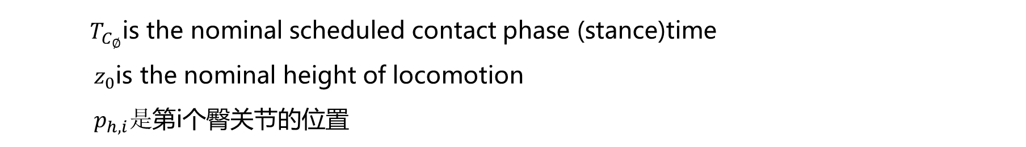
第三部分：控制结构
摆动腿控制
摆动腿的期望目标位置为：
$T_{C_{∅}}$is the nominal scheduled contact phase (stance)time
$z_{0}$is the nominal height of locomotion
$p_{h,i}是$第i个臀关节的位置

Slide 11
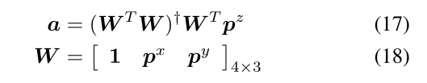
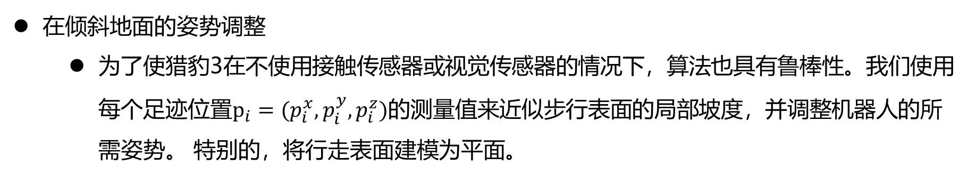
第三部分：控制结构
在倾斜地面的姿势调整
为了使猎豹3在不使用接触传感器或视觉传感器的情况下，算法也具有鲁棒性。我们使用每个足迹位置$p_{i}=(p_{i}^{x},p_{i}^{y},p_{i}^{z})$的测量值来近似步行表面的局部坡度，并调整机器人的所需姿势。 特别的，将行走表面建模为平面。
系数a通过下面的最小二乘法得到：

Slide 12
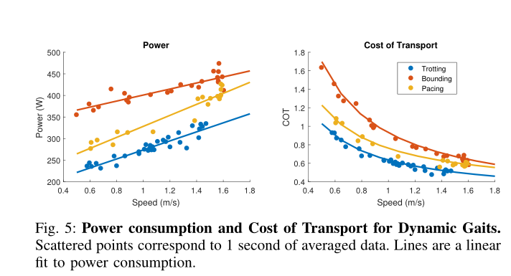
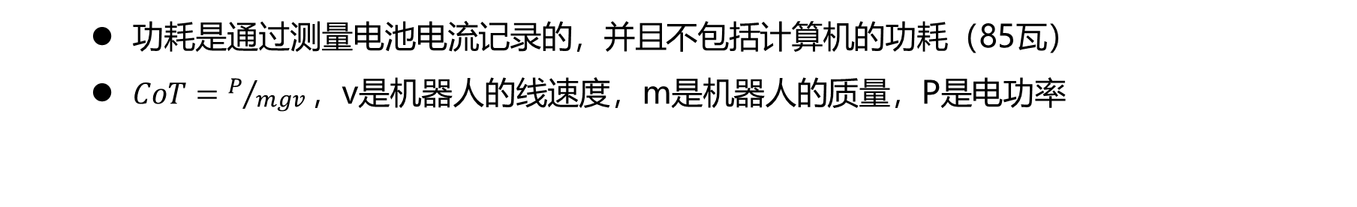
第四部分：实验结果
稳态运动
功耗是通过测量电池电流记录的，并且不包括计算机的功耗（85瓦）
$CoT=P/{mgv}，$v是机器人的线速度，m是机器人的质量，P是电功率

Slide 13
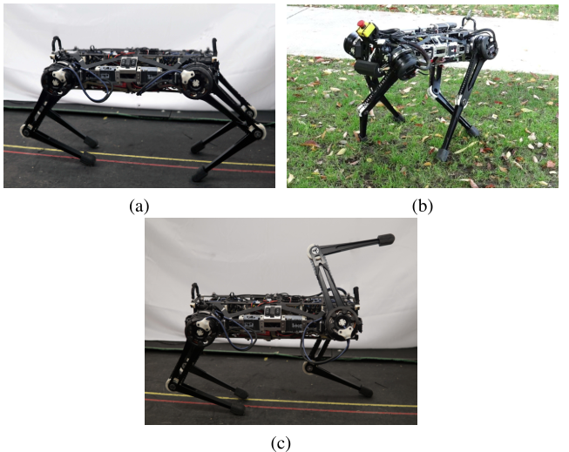
第四部分：实验结果
设计增强的功能
由于机器人的地面反作用力控制计划与腿的配置无关，无论膝盖朝哪个方向，运动都可能发生，如（a）
通过重新设计和定制电机的策略，机器人横向运动能力大幅度提高，机器人可获得更大的运作范围，可以实现更夸张的偏向运动，如（b）
机器人没有限定前部和顶部，能将腿完全旋转到器身体的上方，可以利用这一优势，机器人的腿不仅可以用于运动而且可以用于和环境进行交互并执行任务

Slide 14
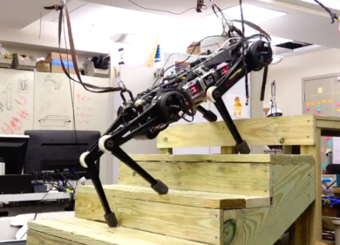
第四部分：实验结果
盲爬楼梯
利用接触检测算法，可以检测到机器人与楼梯等物体的意外碰撞，并通过基于事件的步态调度程序将其用于修改挥脚轨迹和平衡策略一旦机器人感觉到台阶，它就会根据在倾斜地面调整姿态的策略进行姿态调整。

Slide 15
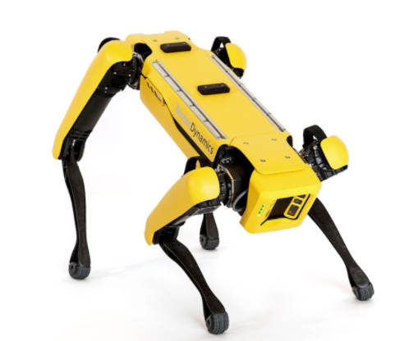
美国东部时间 12 月 11 日晨 3 点，波士顿动力发布新闻通告，确认韩国现代汽车集团已经获得公司控制权，目前公司估值 11 亿美元

